Slide 1


Chào mừng các em đến với tiết Tiếng Việt - Lớp 2

Slide 2


Viết

Slide 3
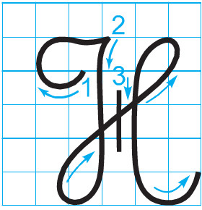
Chữ viết hoa H cao mấy li, rộng mấy li?
Chữ viết hoa H được viết bằng mấy nét?

Slide 4
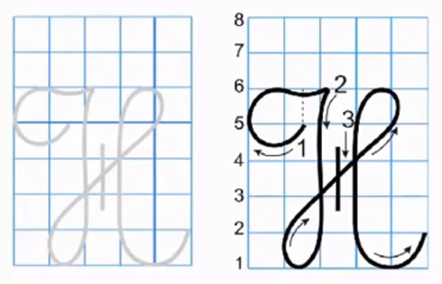

Slide 5


Slide 6
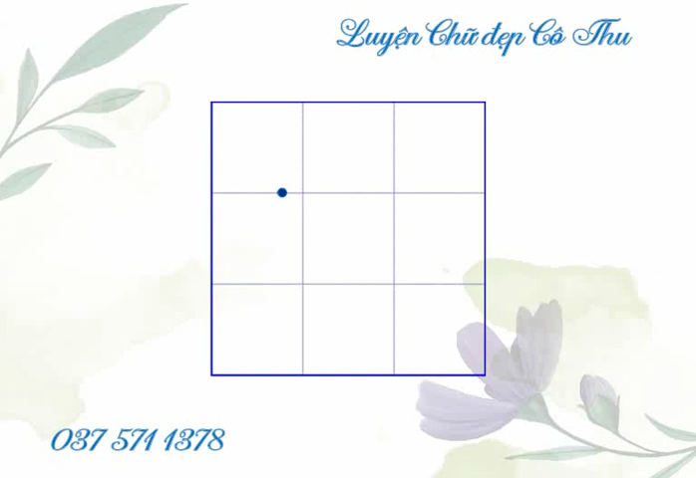


Slide 7





Viết bảng con

Slide 8
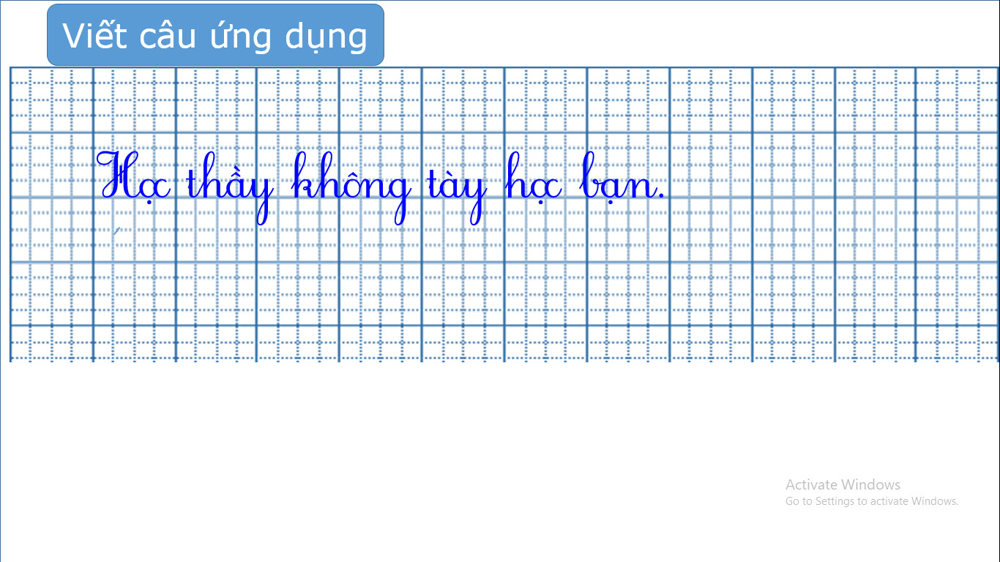
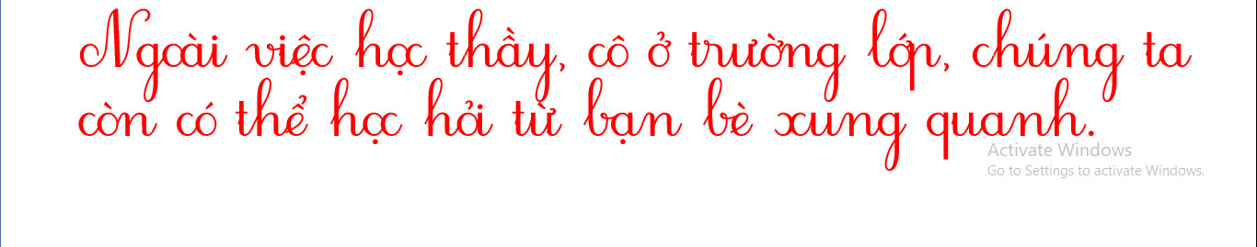

Slide 9
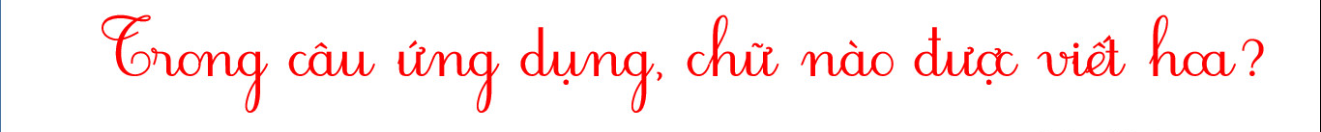

Slide 10
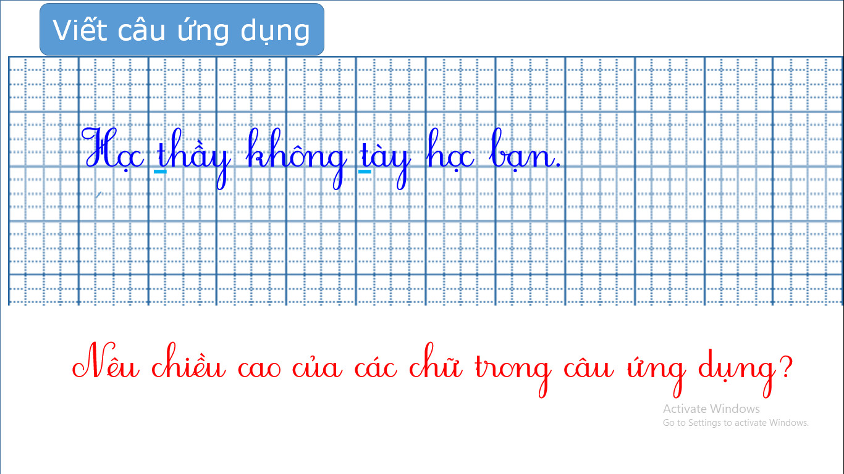

Slide 12


Slide 13


LUYỆN VIẾT VỞ
Học sinh viết vào vở Tập viết 2 tập một

Slide 14
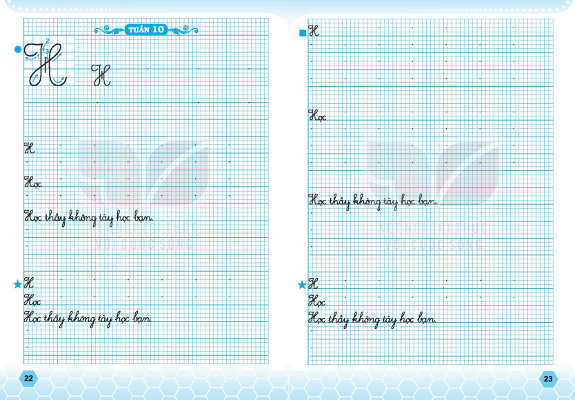

Slide 15



CỦNG CỐ BÀI HỌC

